Slide 1
Создание WEB-сайта

Slide 2
Технология создания сайта
Способы создания сайта
Язык разметки
гипертекста HTML
(Hyper Text Markup Language)
Текстовый
редактор
Визуальный
HTML-редактор,
конструктор сайтов
Текст размечают
специальными
метками – тегами
Документ
сохраняют как
Web-страницу
Microsoft FrontPage
uCoz, Сайткрафт и др.

Slide 3
Создание сайта
Web-дизайнер - специалист, проектирующий структуру Web-сайта, подбирающий способы подачи информации и выполняющий художественное оформление Web-проекта.
Создадим сайт творческого объединения
«Компьютерная графика».

Slide 4
Содержание и структура сайта
Содержание сайта должно отражать творческую жизнь участников объединения, привлекать внимание единомышленников.
Структура (план) сайта - разбиение общего содержания на смысловые разделы и отдельные страницы с указанием связей между ними.
Иерархическая структура сайта
Главная страница
Новости и
объявления
Галерея
Личные
страницы
Полезные
ссылки
Растровая
графика
Руководитель
Векторная
графика
Ученик 1
Сканография
Ученик 2

Slide 5
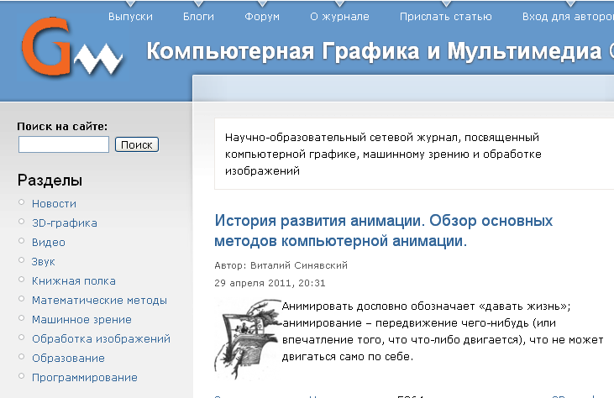
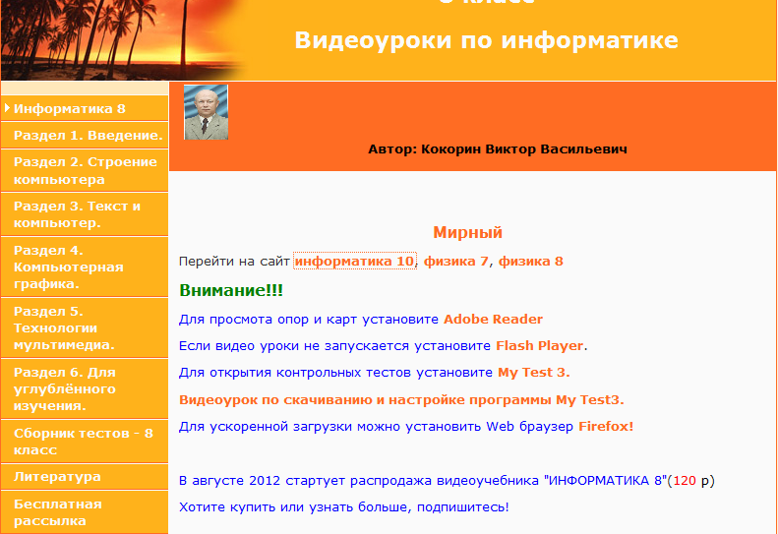
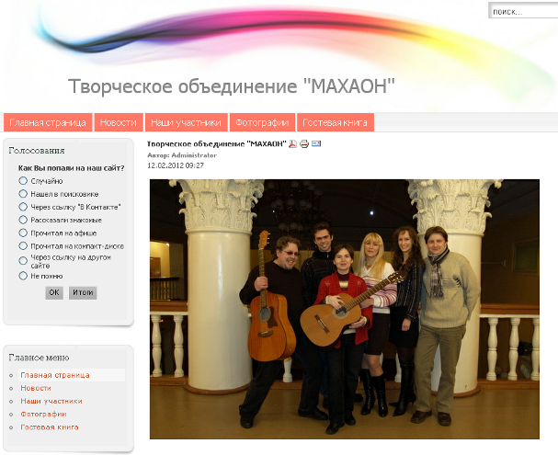
Оформление сайта
На главной странице размещают название сайта, тематическое графическое изображение, короткий текст с описанием содержания сайта, главное меню - ссылки на основные разделы сайта.

Slide 6
Оформление сайта
Каждая страница сайта, как правило, имеет несколько постоянных элементов, которые всегда находятся на одних и тех же местах. Это:
заголовок сайта, расположенный в самом верху
страницы;
главное меню, как правило, размещаемое в левой части
страницы.
Графика
Название сайта
Меню
Название страницы
Фон
Поле ввода информации
Координаты
Примерный шаблон страниц сайта

Slide 7
Оформление сайта
Рекомендации при наполнении страниц сайта
информационными материалами
Не ставьте точку в названиях сайта и страниц,
если они состоят из одного предложения
Названия пунктов меню делайте краткими
Не выбирайте для страниц пёстрый фон
Не размещайте на странице слишком много
информационных и художественных блоков
Не пишите слишком длинных текстов
В каждом абзаце используйте
одни и те же приёмы форматирования

Slide 8
Тестирование сайта
Тестирование сайта – проверка того, что сайт правильно отображается разными браузерами:
тексты хорошо читаются на выбранном фоне,
рисунки расположены на своих местах,
гиперссылки обеспечивают правильные переходы.
Тестирование проводят перед размещением сайта в сети Интернет.

Slide 9
Размещение сайта в Интернет
Хостинг - услуга по размещению сайта на сервере, постоянно находящемся в сети Интернет; хостинг может быть как платным, так и бесплатным.

Slide 10
Размещение сайта в Интернете
http://www.70mb.ru/ - сайт «Бесплатный хостинг»

Slide 11
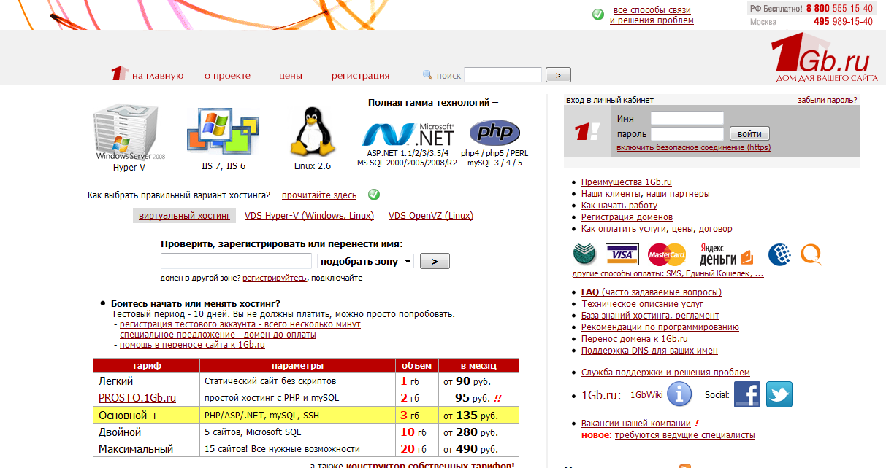
Размещение сайта в Интернете
http://www.1gb.ru/ - сайт платный хостинг «1Gb»

Slide 12
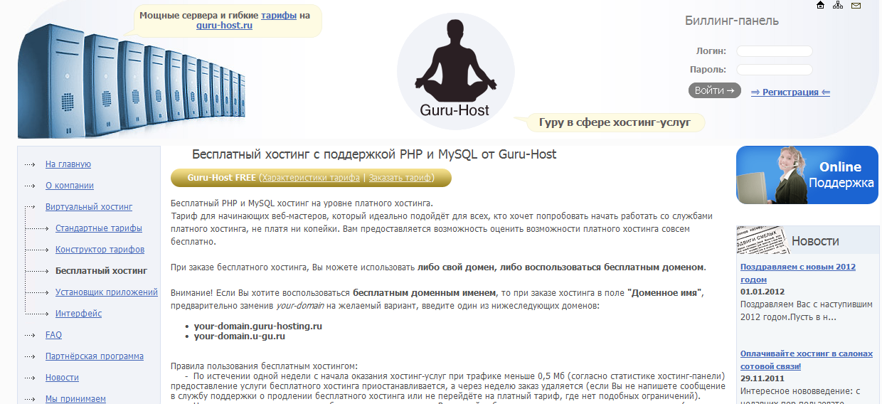
Размещение сайта в Интернете
http://guru-host.ru/free_hosting.php - сайт «Guru-host.ru»

Slide 13
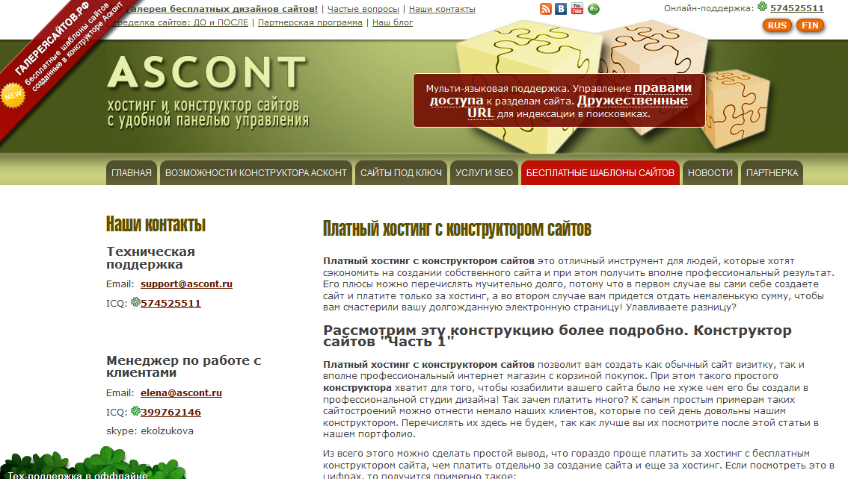
Размещение сайта в Интернете
http://www.ascont.ru/constructor-and-hosting - сайт платный
хостинг «ASCONT»

Slide 14
Что выбрать?
Платным хостингом пользуются крупные компании. Они получают удобное для прочтения и запоминания доменное имя второго уровня, которое может совпадать с названием компании.
Частные лица и небольшие компании пользуются бесплатным хостингом. Ограничения: небольшое дисковое пространство, ограничение размера отдельного файла, доменное имя только третьего уровня и т. д. Главный недостаток - на страницы вашего сайта без вашего согласия добавляется коммерческая реклама.
Список серверов, предоставляющих бесплатный хостинг, можно получить поиском по запросу «бесплатный хостинг».

Slide 15
Самое главное
Структура (план) сайта - разбиение общего содержания на смысловые разделы и отдельные страницы с указанием связей между ними.
Представление структуры сайта в виде графа обеспечивает наглядное представление содержания сайта и помогает организовать навигацию - переходы с одной страницы сайта на другую.
Шаблон страницы - это схема страницы, на которой представлены элементы, имеющиеся на страницах сайта. Использование шаблонов страниц помогает выдержать единый стиль оформления сайта.

